Slide 1

TRƯỜNG ĐẠI HỌC TRÀ VINH KHOA KỸ THUẬT VÀ CÔNG NGHỆ
ISO 9001:2015
NGHIÊN CỨ CỨU NỀN TẢNG HEADLESS ECOMMERCE SALEOR, NGÔN NGỮ GRAPHQL VÀ XÂY DỰNG
TRANG THƯƠNG MẠI ĐIỆN TỬ
KHÓA LUẬN TỐT NGHIỆP
GVHD: TS. NGYỄN BẢO ÂN
SVTH: NGUYỄN NHẤT SANG
MSSV: 110120151
LỚP: DA20TTB

Slide 2
NỘI DUNG
01
02
03
04
Tổng quan
Lý thuyết
Thực hiện
Kết luận

Slide 3
01
Tổng quan
Tính cấp thiếp của đề tài

Slide 4
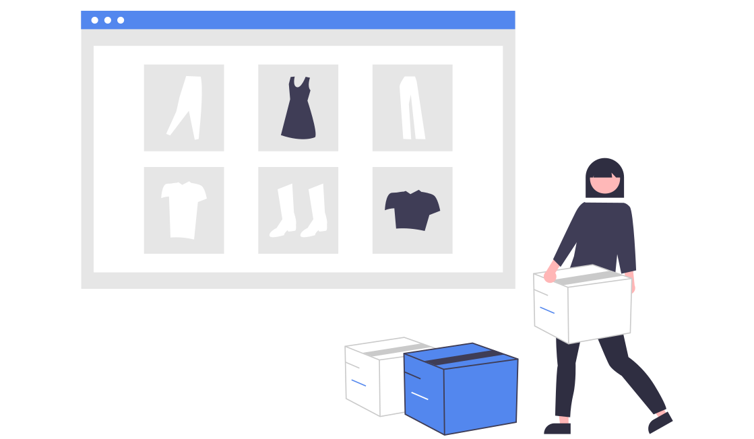
Tính cấp thiết của đề tài
Với sự gia tăng nhanh các cửa hàng online và nhu cầu mua sắm trực tuyến, việc triển khai nhanh một trang thương mại điện tử có nhiều tính năng linh hoạt, có khả năng mở rộng là điều cần thiết. Saleor nổ bật với kiến trúc headless eCommerce kết hợp cùng GraphQL, Saleor không chỉ giúp rút ngắn thời gian xây dựng mà còn cung cấp công cụ quản lý hiệu quả, đáp ứng nhu cầu của thị trường.

Slide 5
02
Lý Thuyết
Cở sở lý thuyết thực hiện đề tài

Slide 6

Headless e-commerce Saleor
Saleor Cloud
Hạn chế tùy chỉnh sâu
Triển khai trên đám mây
Có phí theo gói
Saleor bảo trì
Saleor Core
Tự do chỉnh mã nguồn
Tự quản lý hạ tầng
Miễn phí (tốn phí hạ tầng)
Tự bảo trì

Slide 7
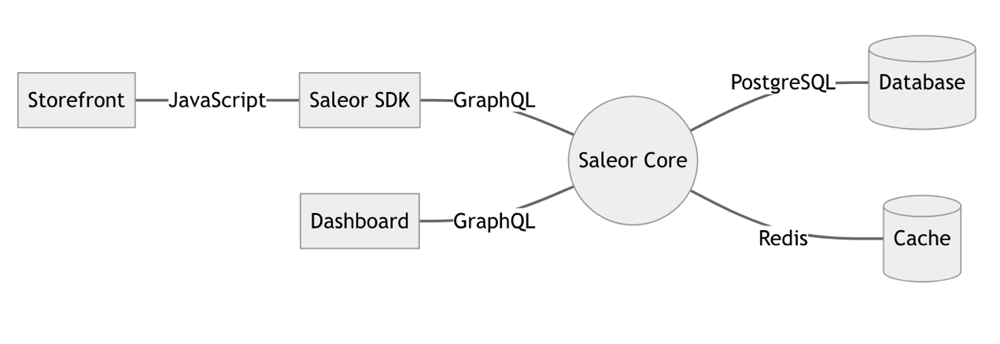
Thành phần chính của Saleor

Slide 8
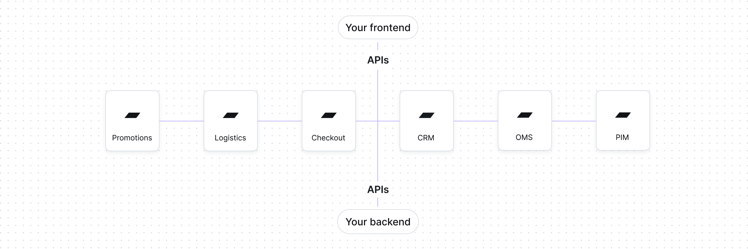
Tính năng của Saleor

Slide 9
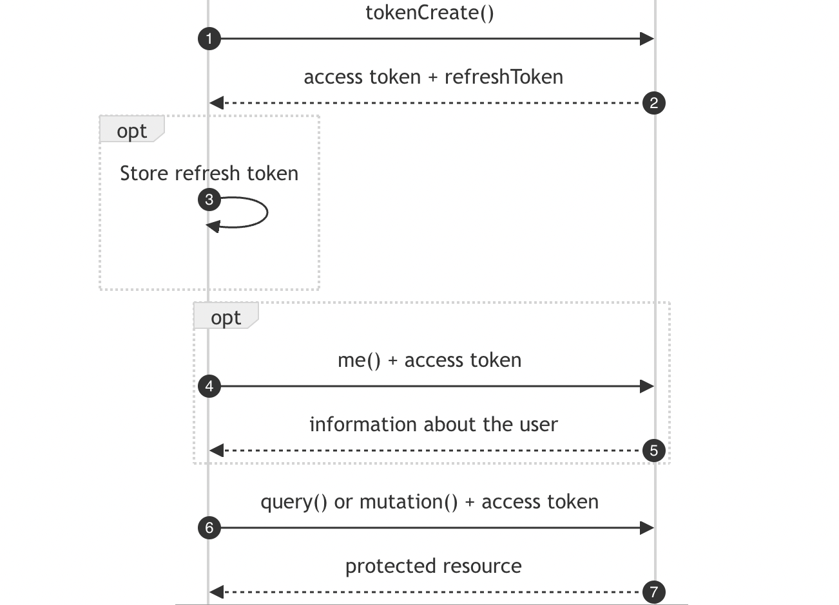
Xác thực người dung trong Saleor
Browser
Saleor

Slide 10
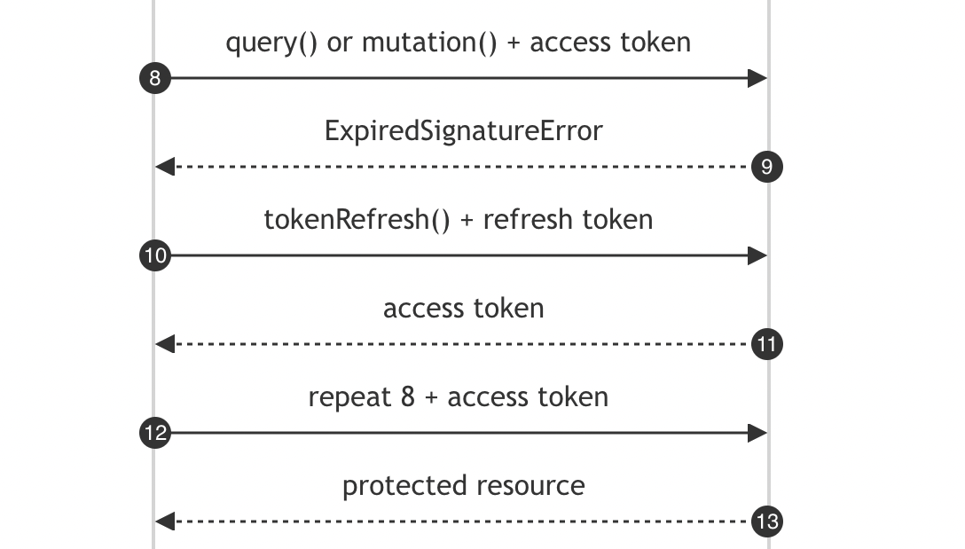
Xác thực người dung trong Saleor
Access token expires after some timee
Browser
Saleor

Slide 11

GraphQL
Open Source
Facebook
SDL
Schema Definiton Language

Slide 12
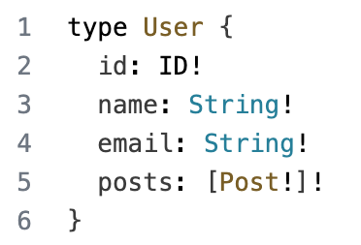
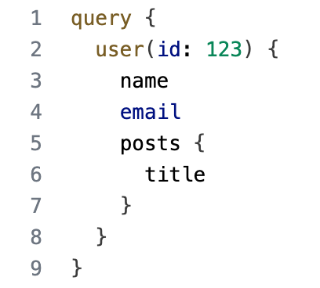
Thành phần GraphQL
Định nghĩa kiểu dữ liệu (types)
cho dữ liệu
Cách client
yêu cầu dữ liệu
từ server
Schema
Resolver
Query
Mutation
Kết nối Schema
với dữ liệu
Thực hiện
thao tác thay đổi
dữ liệu

Slide 13
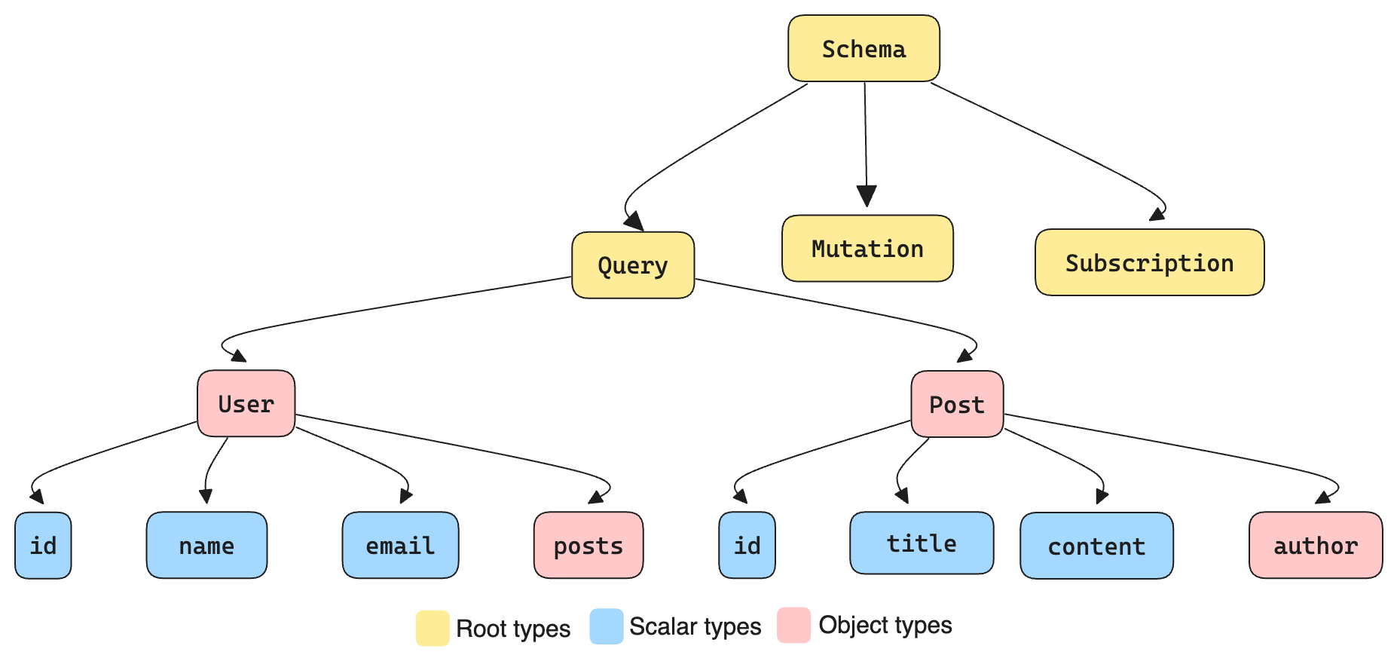
Thành phần GraphQL
GraphQL
API

Slide 14
Grapqh vs REST API
GraphQL | REST
Một endpoint duy nhất | Nhiều endpoint
Giảm số lượng request | Cần nhiều request hơn
Không yêu cầu phiên bản hóa, chỉ cần cập nhật schema | Cần tạo phiên bản mới cho mỗi thay đổi lớn
GraphQL thiếu hỗ trợ cache HTTP | Dễ dàng dùng caching HTTP
Tự tạo tài liệu từ schema | Cần tạo tài liệu thủ công

Slide 15
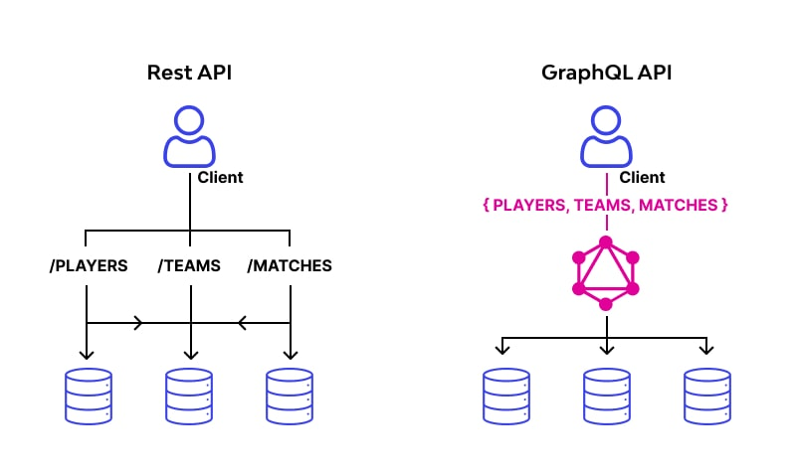
Grapqh vs REST API

Slide 16

Flutter Framework
Google
Single codebase
Open source, Dart
iOS, Android, Web, Desktop, Embedded

Slide 17
03
Thực hiện
Thực hiện hóa đề tài

Slide 18
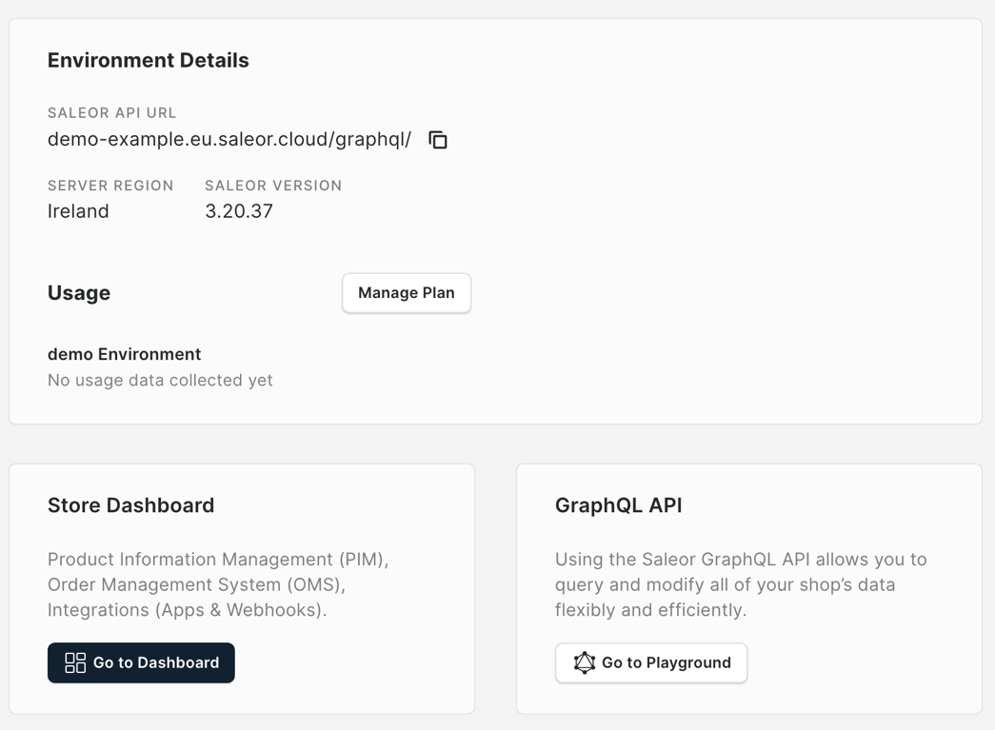
Cài đặt môi trường
Dashboard
Playground
Admin
Thử nghiệm, thực thi các truy vấn GraphQL

Slide 19
Quy trình thực hiện
Cài đặt môi trường
Xây dựng giao diện
Thiết kế API
Tích hợp API vào ứng dụng
Triển khai và bảo trì

Slide 20
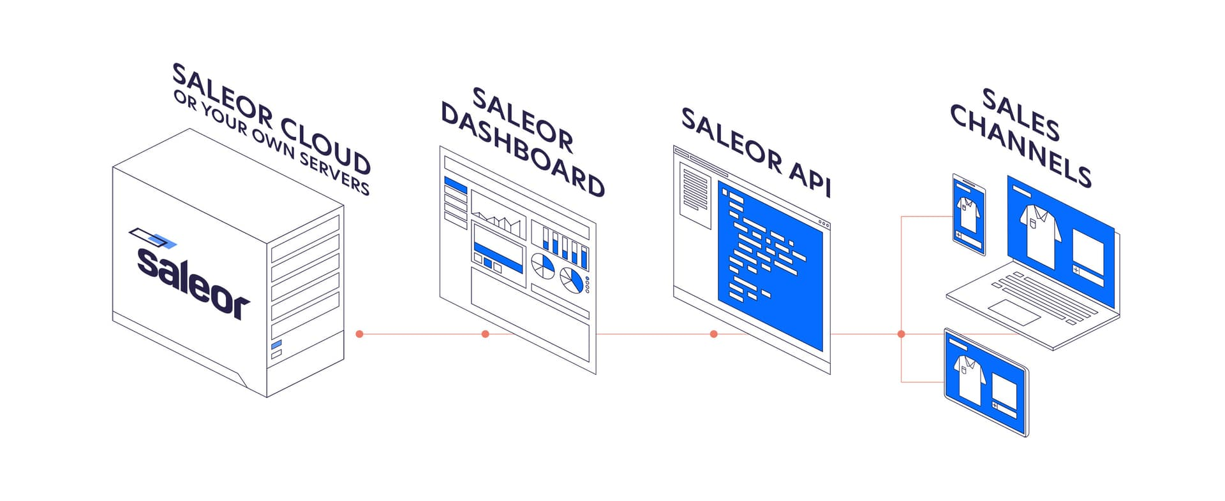
Kiến trúc hệ thống

Slide 21
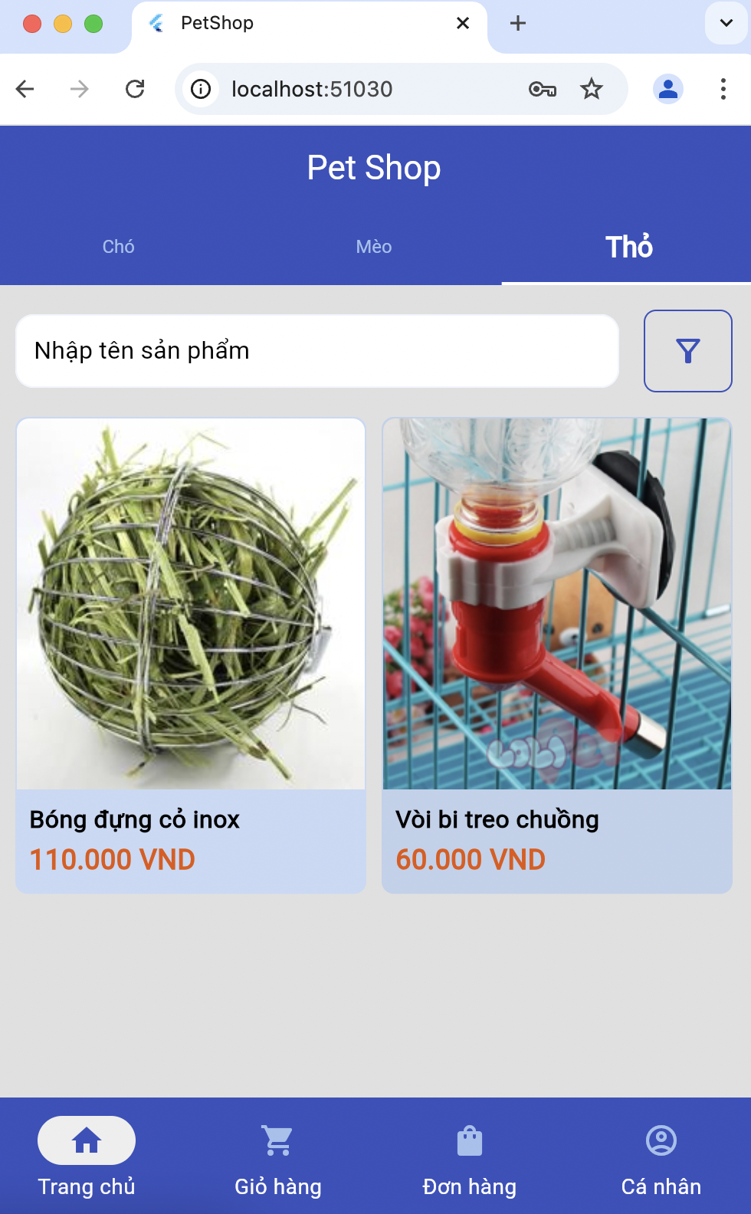
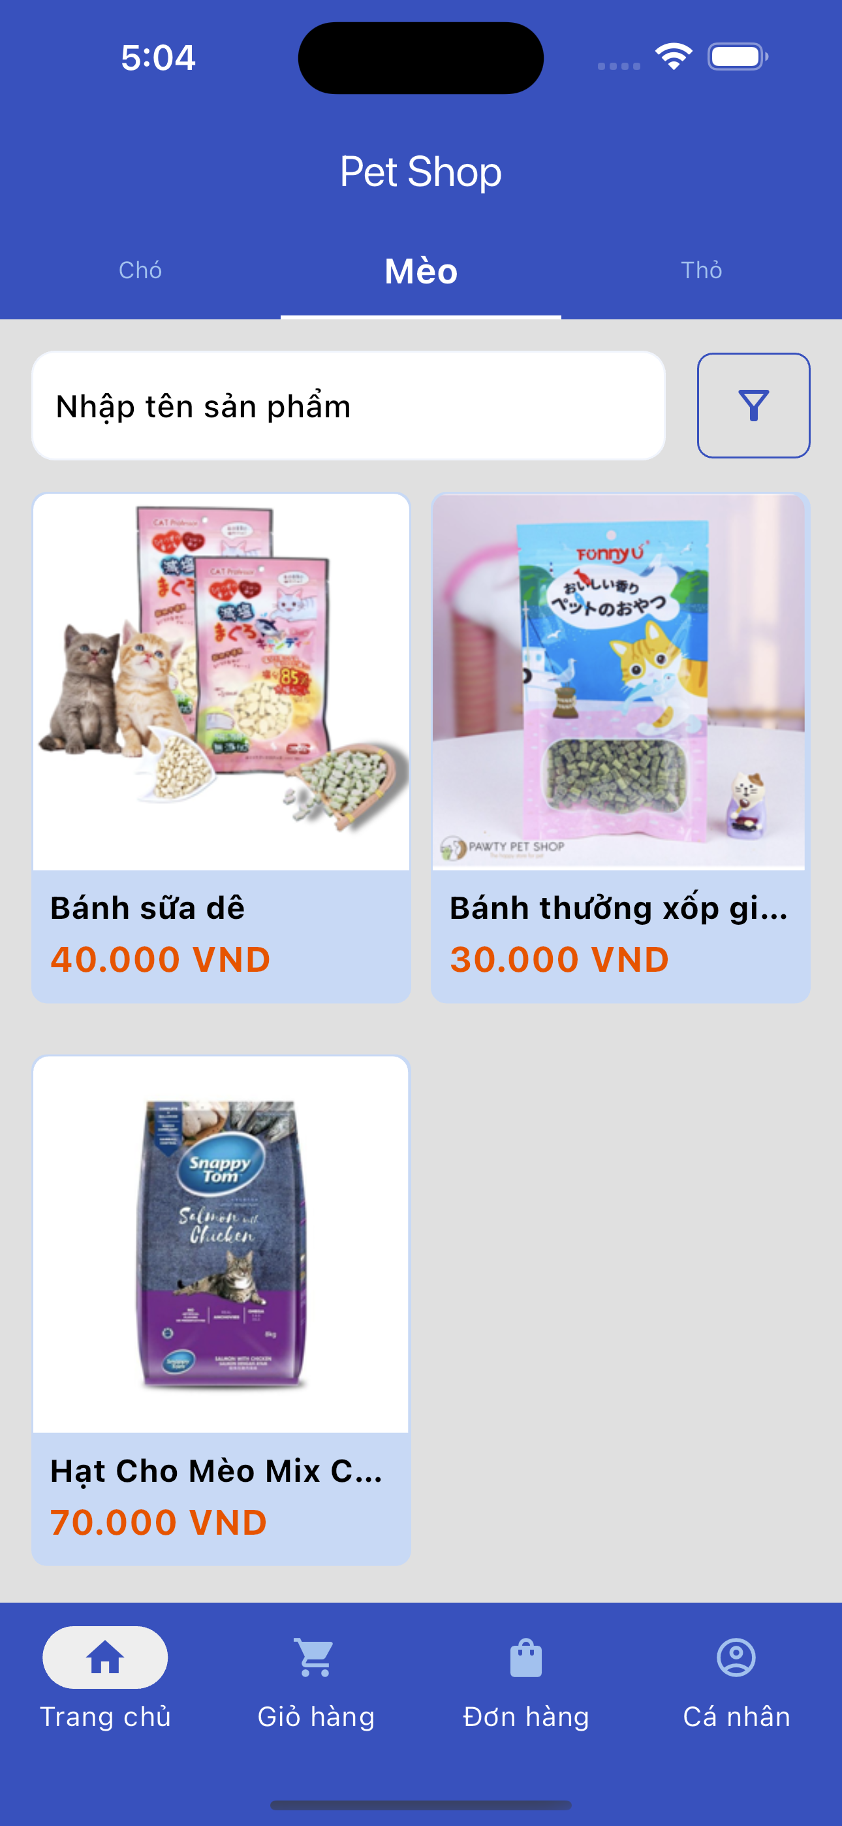
Giao diện
Web
Mobile

Slide 22
04
Kết luận
Kết quả đạt được và hướng phát triển

Slide 23
Kết quả đạt được
Triển khai ứng dụng cửa hàng thú cưng bằng Flutter cho giao diện và Saleor cho backend, tối ưu quy trình quản lý sản phẩm, đơn hàng.
Hướng phát triển
Bổ sung giảm giá, đánh giá sản phẩm, hệ thống chat hỗ trợ khách hàng.

Slide 24
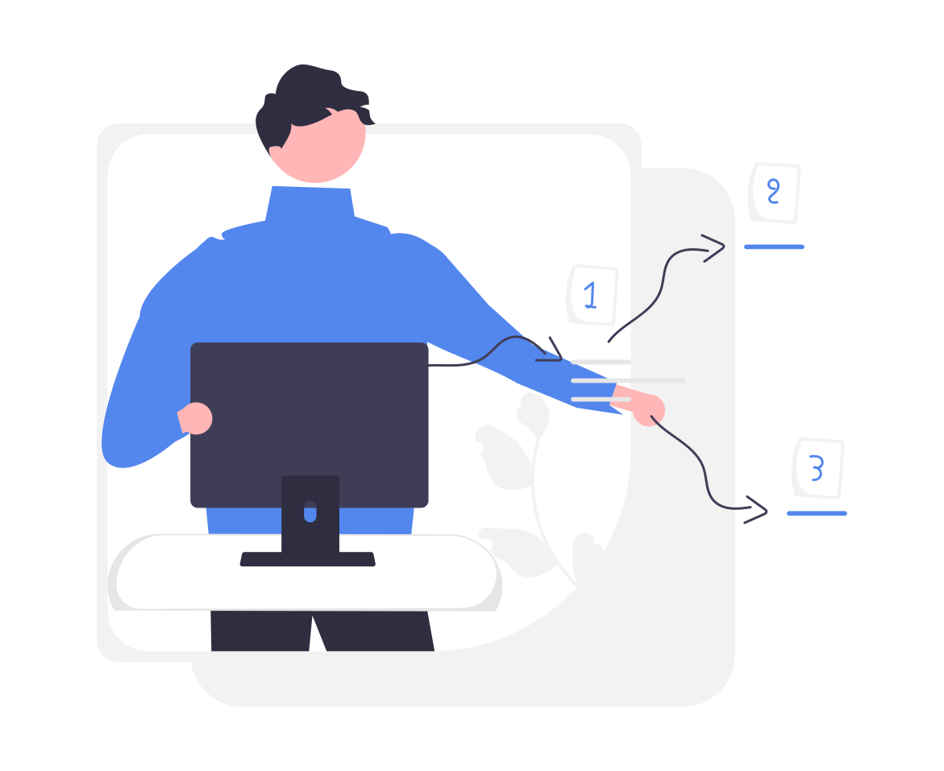
DEMO

Slide 25
Cảm ơn thầy cô và các bạn!

